Slide 1
Movimiento del robot

Slide 2
Adquiriendo conocimientos sobre el movimiento del robot

Slide 3
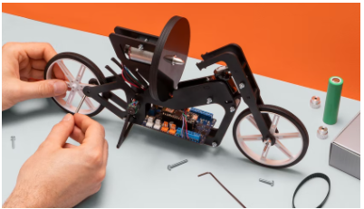
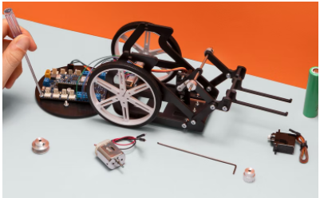
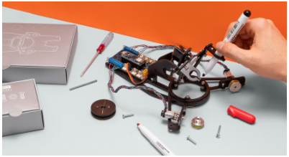
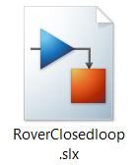
Introducción
Competencias
Movimiento del robot
Aprendiendo con Kits Arduino Engineering…
MOTOCICLETA
AUTOEQUILIBRANTE
ROVER CONTROLADO POR CÁMARA WEB
ROBOT DIBUJANTE
Archivos necesarios:

Slide 4
Fundamentos
1

Slide 5
Movimiento del robot
Los robots autónomos en general no se mueven con perfecta precisión. Su desplazamiento suele verse afectado por su entorno y su propia mecánica.
Cuando una persona conduce un automóvil, bicicleta… puede autocorregirse constantemente para asegurarse que está conduciendo en línea recta o girando en el ángulo correcto para realizar una curva.
Desde un punto de vista del movimiento que ha de realizar un robot en cada instante o momento, ¿Cómo podemos indicar a un robot a realizar esta corrección?
Si disponemos de una ruta o movimiento deseado para que el robot realice, es posible implementar un algoritmo denominado como “Controlador PID”.

Slide 6
Lazo abierto vs lazo cerrado
1.1

Slide 7
Lazo abierto
Si un robot es dirigido por un controlador de lazo abierto, la salida del sistema no tendrá efecto ninguno sobre la acción de control de entrada y por lo tanto tampoco sobre el controlador del movimiento.
Robot
Distancia deseada
Posición actual
Velocidad
CONTROL
PROCESO

Slide 8
Lazo cerrado
Si un robot es dirigido por un sistema de lazo cerrado, la salida se retroalimenta como entrada para reducir errores y aumentar la estabilidad. La arquitectura es similar a la de un sistema de lazo abierto pero se diferencia en que parte de la salida proporciona datos de entrada (retroalimentación).
En este tipo de sistemas, la señal de referencia se puede comparar el valor medido, proporcionando un valor de error.
Robot
Distancia deseada
Posición actual
Velocidad
CONTROL
PROCESO
SENSORES
+
-

Slide 9
Control mediante PID
1.2

Slide 10

PID: Proportional Integral Derivative
PID son las siglas de Proportional Integral Derivative, y son los diferentes métodos para tratar el error entre la variable de proceso y la señal de referencia, que se utilizarán para impulsar el sistema.
Una forma de ver el PID es desglosarlo en términos de mirar el error utilizando información pasada (integral), información presente (proporcional) e información futura (derivada).
Cada respuesta de la expresión matemática de PID tiene un coeficiente de ganancia K que ajusta la sensibilidad del sistema a cada termino. Los terminos se pueden negar estableciendo las ganancias a 0.
Por ejemplo, se podría crear un controlador P estableciendo I y D a 0.

Slide 11
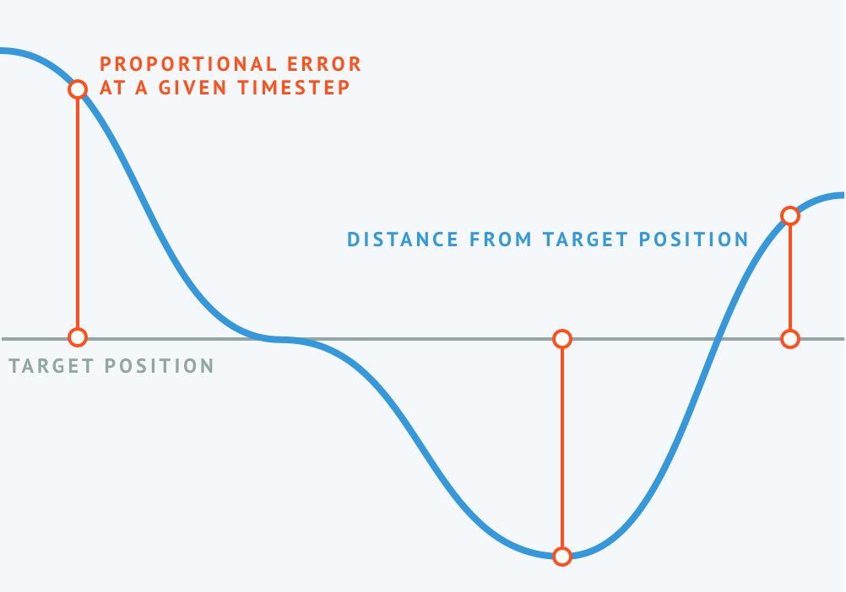
Termino P, respuesta proporcional
La respuesta proporcional examina un error en el presente, ya que evalúa el error de distancia proporcionalmente desde un intervalo de tiempo dado. En otras palabras, si la cantidad de error es baja, hay una pequeña corrección. Por el contrario, si hay mucho error, hay una corrección mucho mayor.

Slide 12
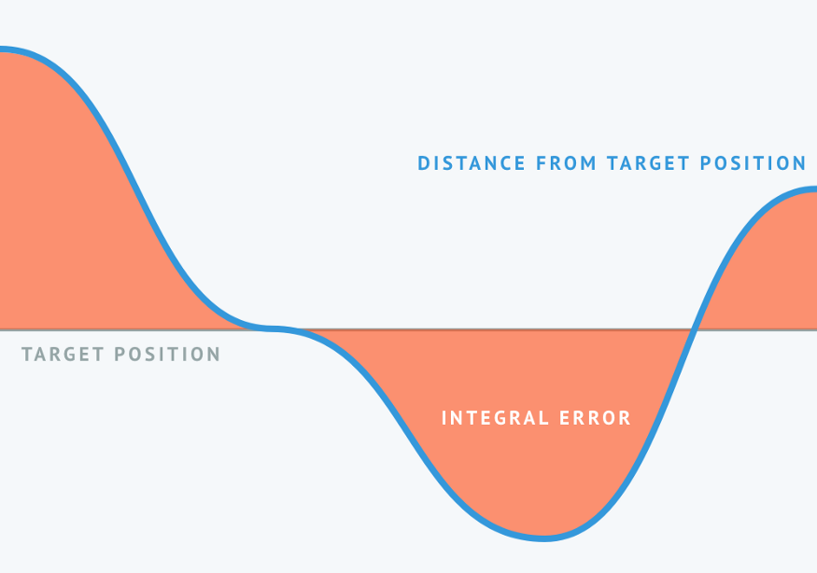
Termino I, respuesta integral
La integral ayuda a ver datos del pasado ya que suma errores pasados. Incluso un pequeño error resultará en un aumento progresivo de la respuesta integral, teniendo en cuenta que algo no se ha corregido adecuadamente con el tiempo.

Slide 13
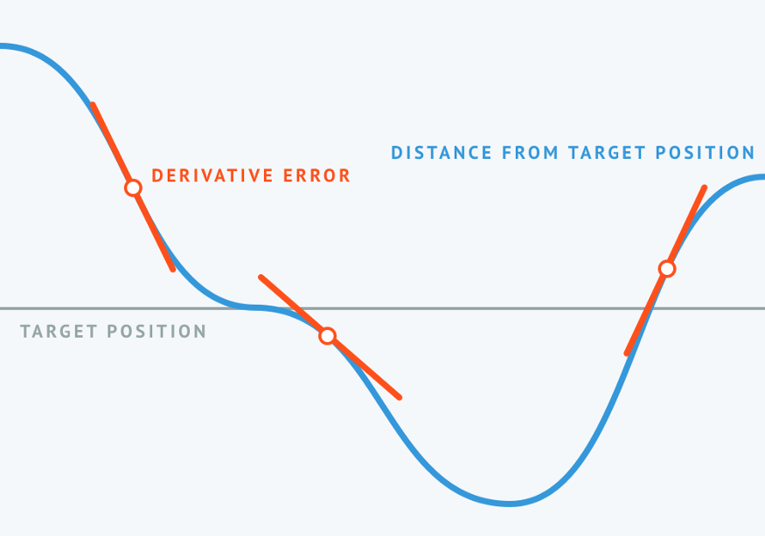
Termino D, respuesta derivada
La respuesta derivada anticipa el futuro al examinar la tasa de cambio del error que contribuye en un intervalo de tiempo dado. La respuesta derivada es proporcional a la tasa de cambio de la variable del proceso. Cuando el cambio del error se mueve lentamente, la trayectoria derivada es pequeña. Cuanto más rápido cambie el error, mayor será la ruta derivada. A veces se le llama control anticipatorio.

Slide 14
Caso de estudio
2
Controlar la posición del robot mediante PID

Slide 15
Presentación del robot
2.1

Slide 16
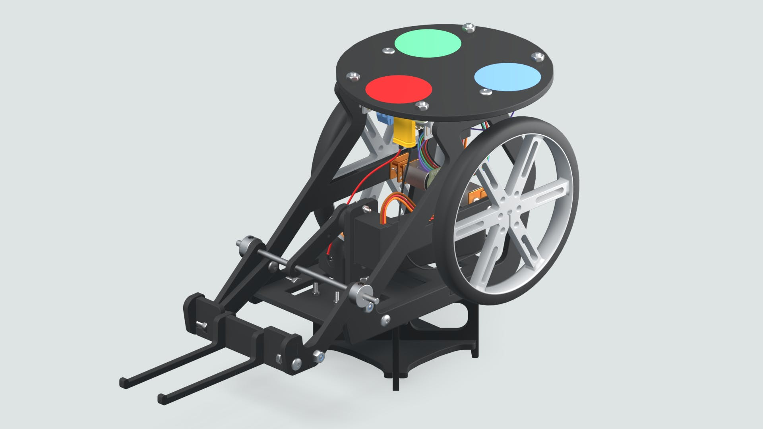

Webcam Controlled Rover
El rover controlado por webcam trata de un robot programable que con la ayuda de un algoritmo de procesamiento de imágenes puede ser dirigido.
En la parte superior del rover se instalará una pegatina con un código de colores, que servirá como un marcador que le ayudará al algoritmo de procesamiento de imágenes y a su cámara web a detectar la ubicación y la orientación del robot.

Slide 17
Trabajando con MATLAB & Simulink
2.2

Slide 18
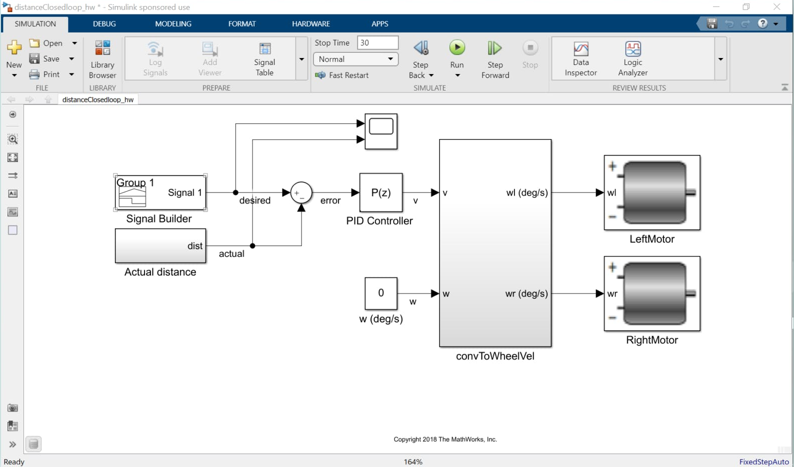
Control de posición de un robot
El siguiente modelo está basado en un sistema de lazo cerrado donde se calcula el término de error entre la distancia actual del robot y la deseada. La distancia actual se calcula usando un dispositivo sensor del robot (codificador rotativo).

Slide 19
Control de posición de un robot
Los valores del codificador se multiplican por una constante para convertir las lecturas del codificador en distancia. La constante está basada en las características del sistema, más en concreto en el radio de la rueda. El resultado se calcula y se resta con la distancia deseada. De esta manera se obtiene el error (o desplazamiento por realizar)

Slide 20

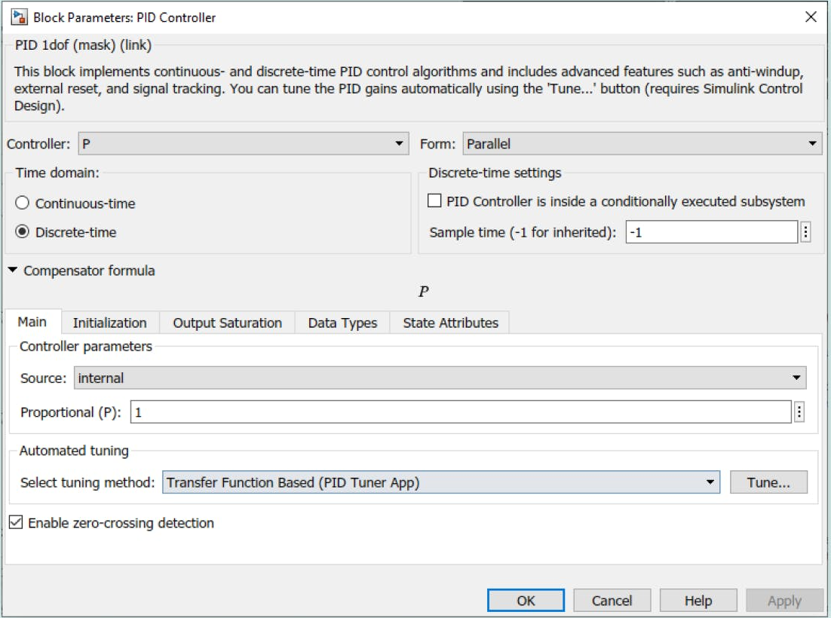
Control de posición de un robot
El error mencionado es entregado al controlador PID para obtener la salida deseada.
El controlador PID requiere del ajuste de los 3 coeficientes anteriormente descritos. Si los coeficientes se eligen incorrectamente, el proceso a controlar puede ser inestable. Un método de ajuste manual consiste en:
Establecer primero los valores de I y D a cero.
A continuación, incrementar P hasta que la salida del lazo oscile.
Luego establecer P a aproximadamente la mitad del valor configurado previamente.
Después incrementar I hasta que el proceso se ajuste en el tiempo requerido (cuidado, subir mucho I puede causar inestabilidad).
Finalmente, incrementar D, si se necesita, hasta que el lazo sea lo suficientemente rápido para alcanzar su referencia tras una variación brusca de la carga.

Slide 21

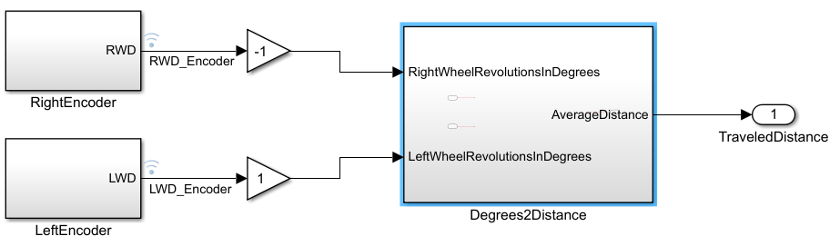


Retroalimentación del bucle de control
Propuesta de ejercicio:
Abre el modelo “Rover Closed Loop” y sitúate en el subsistema “Actual distance”. Este será el encardado de calcular la distancia media recorrida por el rover y por lo tanto actuar en consecuencia mediante el cálculo de error y el PID.
Los bloques RightEncoder y LeftEncoder leen recuentos de datos de los codificadores de las ruedas y los convierten en grados.
El ejercicio consiste en modelar el subsistema “Degrees2Distance” para convertir grados de los codificadores a distancia media recorrida por el rover. Para ello usa las siguientes ecuaciones:
dr y dl indican respectivamente la distancia que se ha movido la rueda derecha y la izquierda, y r es el radio de la rueda.

Slide 22
Referencias
Explicación controlador PID de Arduino Engineering Kit: https://engineeringkit.arduino.cc/#section-5169797
Controlador PID de Simulink: https://es.mathworks.com/help/simulink/slref/pidcontroller.html

Slide 23
Eskerrik asko
Muchas gracias
Thank you
Loramendi, 4. Apartado 23
20500 Arrasate – Mondragon
T. 943 71 21 85
info@mondragon.edu

